Slide 1

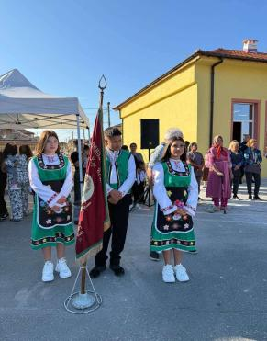
Прогимназиален етап - първи срок
2025/2026 г.

Slide 2
Откриване на учебната
година

Slide 3
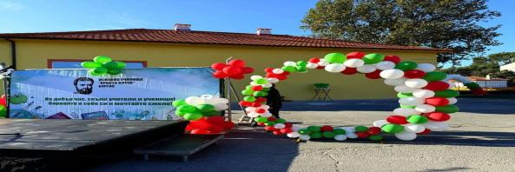

Slide 4
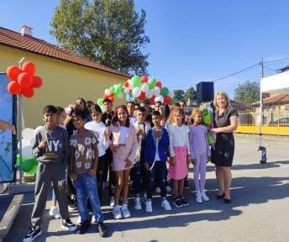
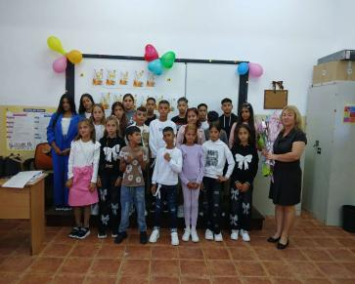
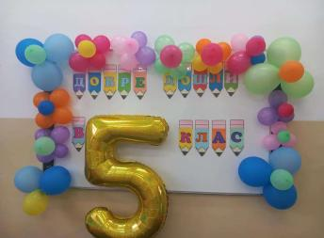
5 клас

Slide 5
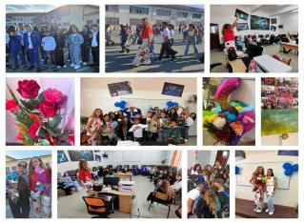
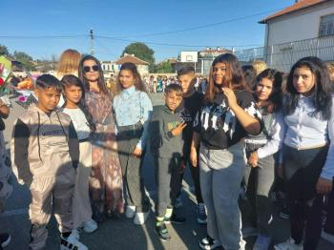
6 клас

Slide 6
7 клас

Slide 7
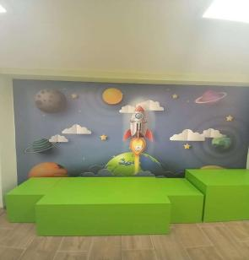
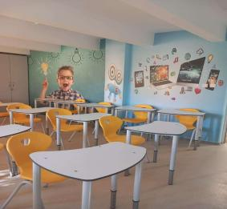
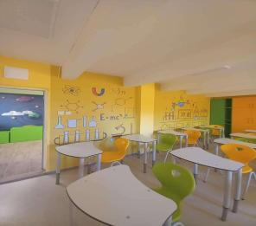
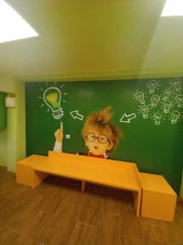

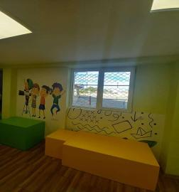
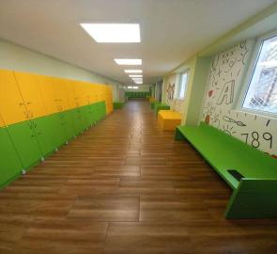

Slide 8
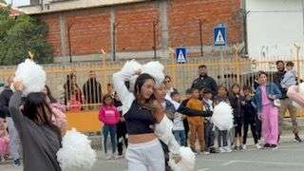
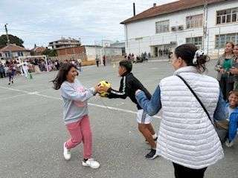
Европейски ден на спорта в училище - 2025 г.

Slide 9
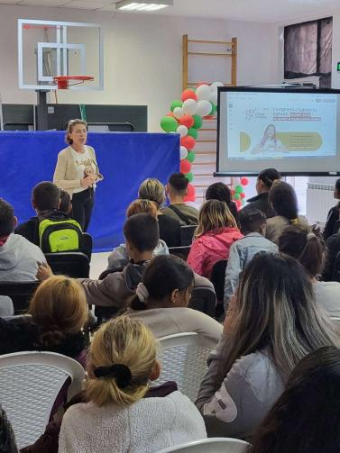
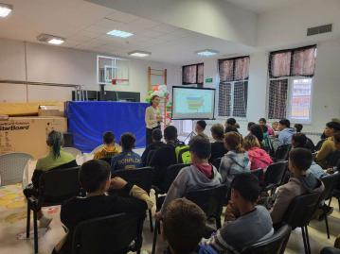
Световен ден на сърцето – „В ритъма на сърцето’’

Slide 10
Международен ден на учителя

Slide 11
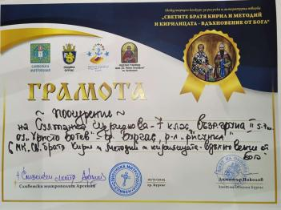
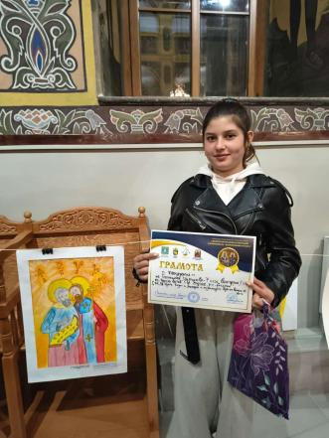
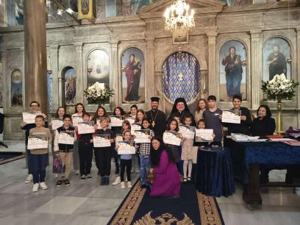
Международен конкурс за рисунка и литературна творба за ученици
на тема „Светите братя Кирил и Методий и Кирилицата
– вдъхновение от Бога“

Slide 12
‘‘ Не на насилието над деца ‘‘

Slide 13
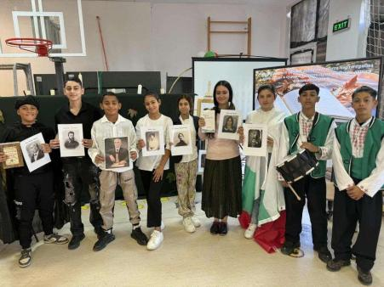
„Училище – Будилище“

Slide 14
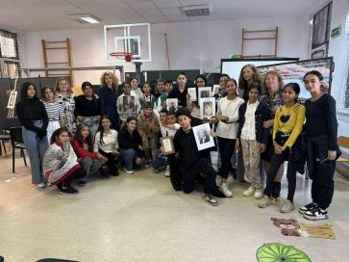
„Училище – Будилище“

Slide 15
„Училище – Будилище“

Slide 16
Лекция-презентация на тема „Хигиена“, част от програмата „От връстници за връстници“

Slide 17
Седмица на четенето:
посещение в Регионална библиотека „Пейо Яворов“

Slide 18
Четене на необичайни места

Slide 19
Ден на четенето

Slide 20
Отбелязвaнe на световния ден за борба със СПИН

Slide 21
‘‘Да бъдем толерантни…‘‘

Slide 22
Бинарен урок
“Красотата на родината в слово и образ”

Slide 23
STEM в действие с 5. клас!
Открит урок за смесите по Човекът и природата – Учим чрез опит!

Slide 24
Шестият национален конкурс за рисунка и литературно творчество, посветен на Никулден - празник на Бургас. Раздел "Рисунка"
1 място- Радка Султанова VI "а" клас;
2 място-Илия Атанасов VI "б" клас;
2 място-Султанка Щерионова VII "б" клас.

Slide 25
Обучение за повишаване на здравната култура на подрастващите на тема
„Оказване на първа помощ“.

Slide 26
Петя Дубарова

Slide 27
Открит урок по ИУЧ - Български език и литература в къщата - музей „Петя Дубарова“

Slide 28
Никулден

Slide 29
"Никулденска етнопалитра"

Slide 30
"Работилница за коледно настроение"

Slide 31
"Работилница за коледно настроение"

Slide 32
Конкурс за коледарски групи и песни
гр. Камено- 1 място!

Slide 33
Интерактивен урок по български език на тема
„Лов на местоимения“

Slide 34
Изложба „ Хоризонти на паметта “, представена в Културен център „Морско казино“- гр. Бургас.

Slide 35
‘‘Да се прегърнем‘‘ -
Международен ден на прегръдката

Slide 36
Учим…

Slide 37
Проекти …

Slide 38
Коледни празненства…

Slide 39
Обучения и квалификации на учители :
- ,,Училища за пример‘‘

Slide 40
„Заедно в науката, спорта и изкуствата’’“

Slide 41

Майсторски класове

Slide 42
Стем обучение

Slide 43
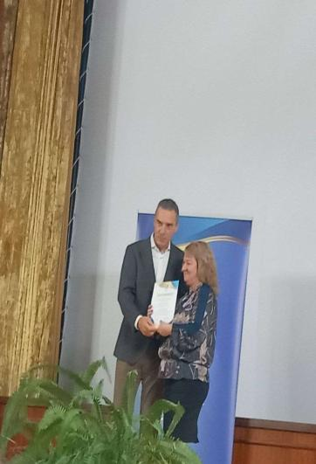
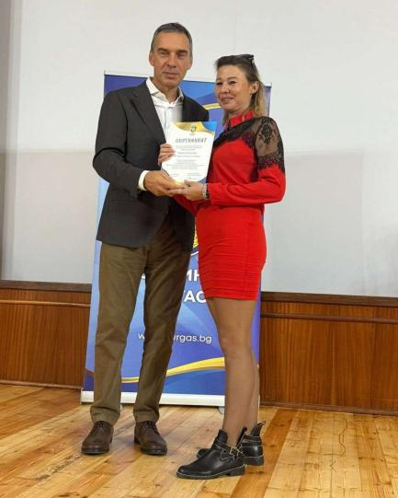
Награди..

Slide 44
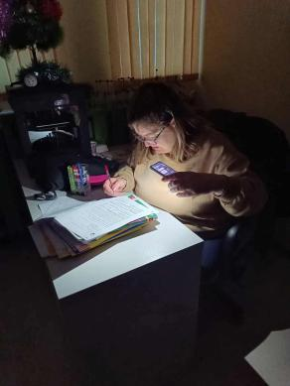
Заедно работим всеки ден…

Slide 45
И празнуваме ден след ден…

Slide 46
Благодарим за вниманието!!

